Slide 1
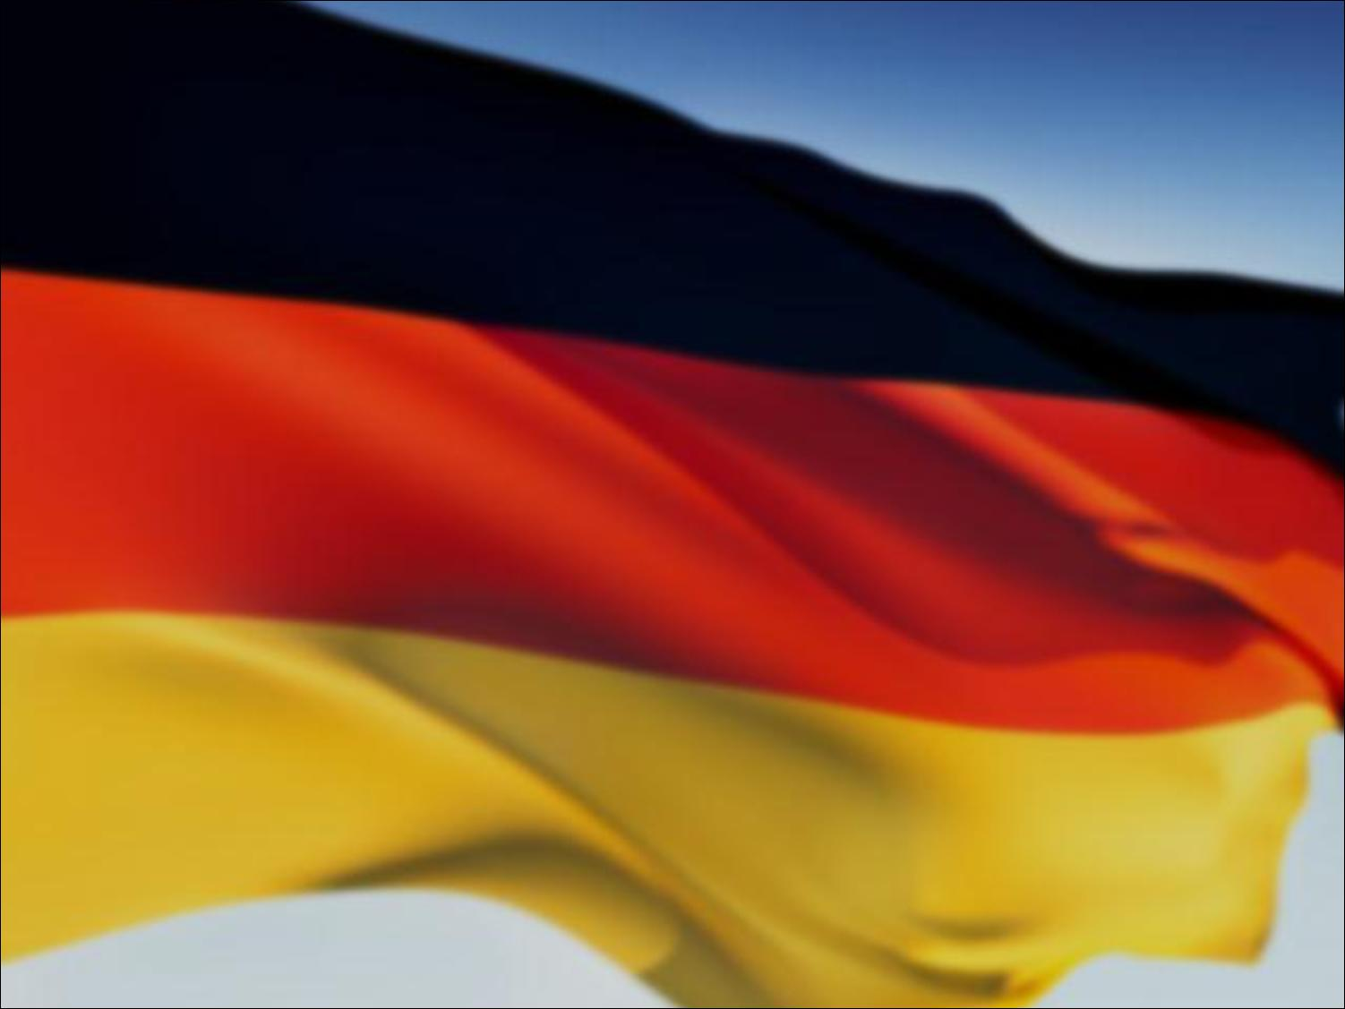
SREDNJA EKONOMSKA ŠOLA MARIBOR
DEUTSCHLAND

Slide 2
Politisches System : parlamentarische Bundesrepublik
Größe : 375.022 Quadratkilometer
Bevölkerung : 82 Millionen
Hauptstadt : Berlin
Amtssprache : Deutsch
Geld : Euro [€]

Slide 3
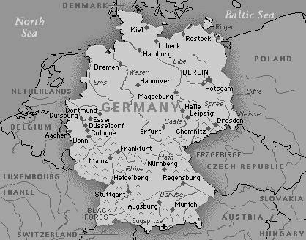
die Nachbarstaaten :
S : die Schweiz, Österreich
W: Frankreich, Luxemburg, Belgien, die Niederlande
N : Dänemark
O: Polen, Tschechien

Slide 4
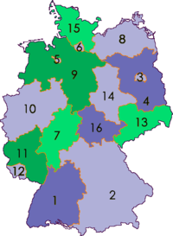
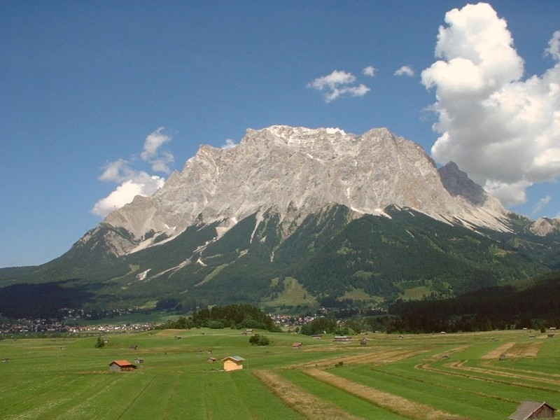
16 Bundesländer
Er ist am dritten Platz in Europa
30 % ist der Waldfläche
die Zugspitze (2963m)

Slide 5
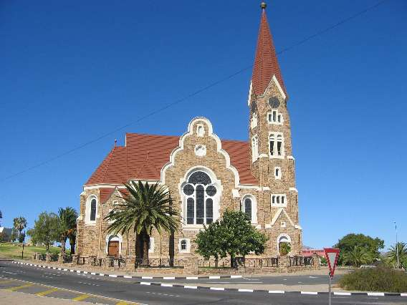
Die bevölkerung
91 % die Deutschen
Türken
Italiener
Jugoslawen
  RELIGION :
  - der Protestantismus
  - die römisch - katholische
Deutsche Kirche Windhoek

Slide 6
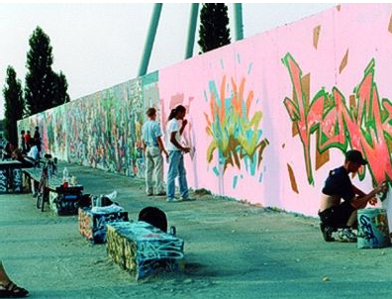
Die mauer
Brandenburger tor
1916
150 km lang
Ost / West
19 m hoch
1791
12 Säulen

Slide 7
Quellen
http://sl.wikipedia.org/wiki/Nem%C4%8Dija
http://europa.eu/abc/european_countries/eu_members/germany/index_sl.htm
http://www.earthinpictures.com/sl/svet/nem%C4%8Dija
http://www.germany-tourism.de/
Themen aktuell 1

